Slide 1




Seguridad de Motociclistas
y el desafío de Latinoamérica y El Caribe
Jorge Luis Riveros Rodríguez
Director de Seguridad Vial e Ingeniería
UKAN Movilidad y Cultura Ciudadana

Slide 2




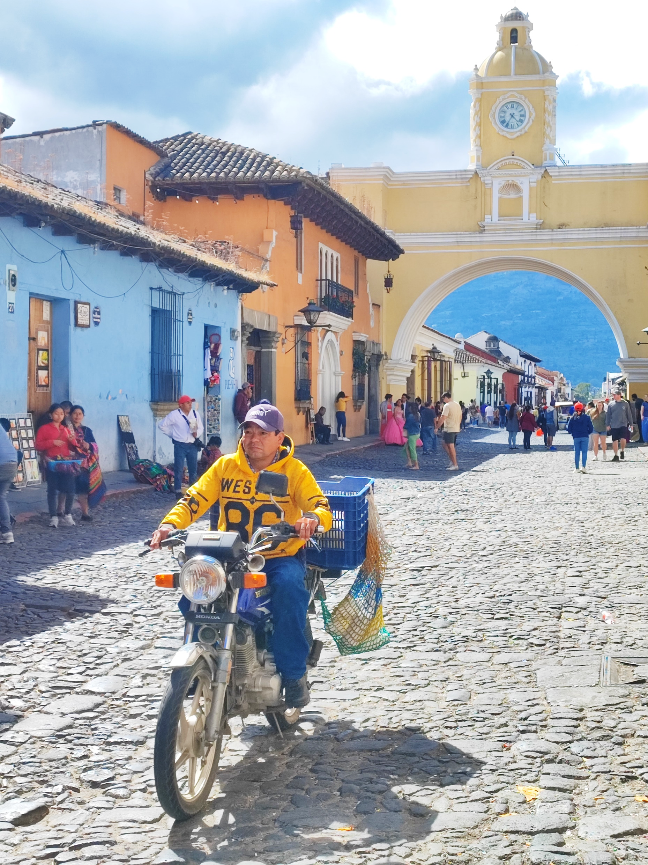
La motocicleta en Latinoamérica y El Caribe
Al menos
73 Millones
de motocicletas
Representan el
29%
de vehículos matriculados
Por cada
9 personas
Hay una motocicleta

Slide 3
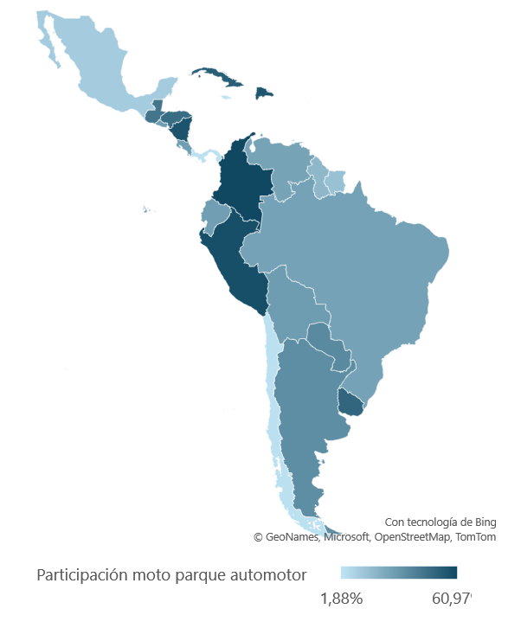
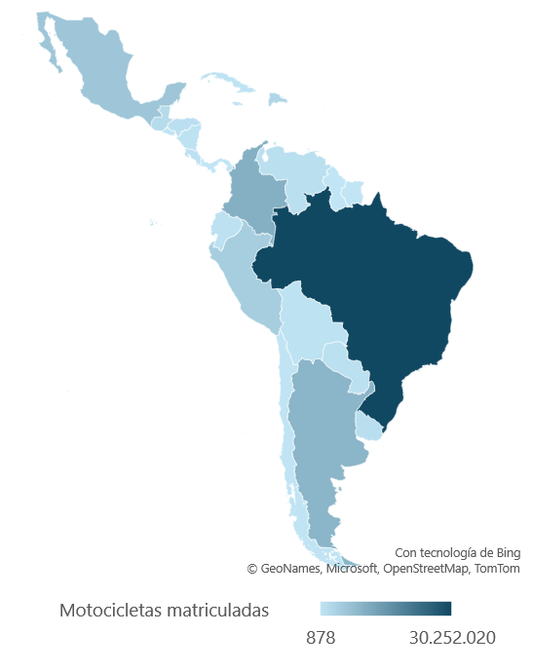
Cantidad de motocicletas matriculadas
Participación de la motocicleta en el parque automotor
Brasil, Colombia y Argentina son los países con mayor cantidad de motocicletas en la región.
2 de cada 3 motocicletas de Latinoamérica y el Caribe se encuentran en estos 3 países.
Colombia es el país con mayor participación de la moto en su parque, superando el 60% de representación.

Slide 4
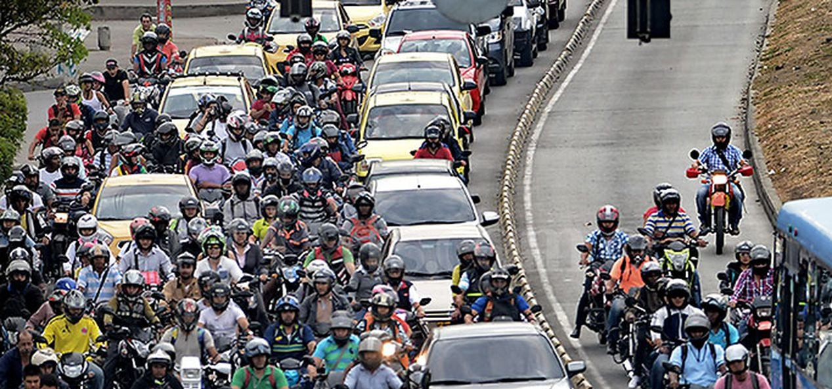
Mortalidad vial en Latam y el Caribe
Al menos
83 mil
Muertes anualmente
De los cuales
26 mil
Eran motociclistas
Cerca del
35%
De muertes corresponde a motociclistas*
3,77
Muertes de motociclistas/10.000 motocicletas*
* Solo se analizan los países con datos de participación por actor vial

Slide 5
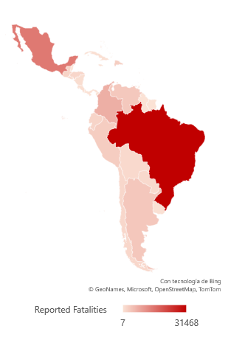
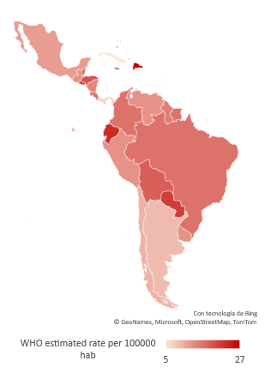
Cantidad de muertes
Tasa de muertes por cada 100.000 habitantes

Slide 6
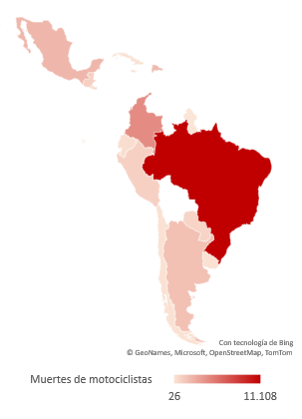
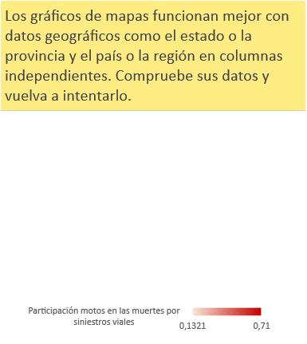
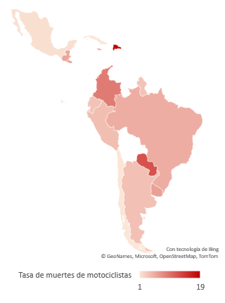
Cantidad de muertes de motociclistas
Tasa de muertes de motociclistas por cada 100.000 habitantes
Participación de los motociclistas en las muertes por siniestros viales

Slide 7
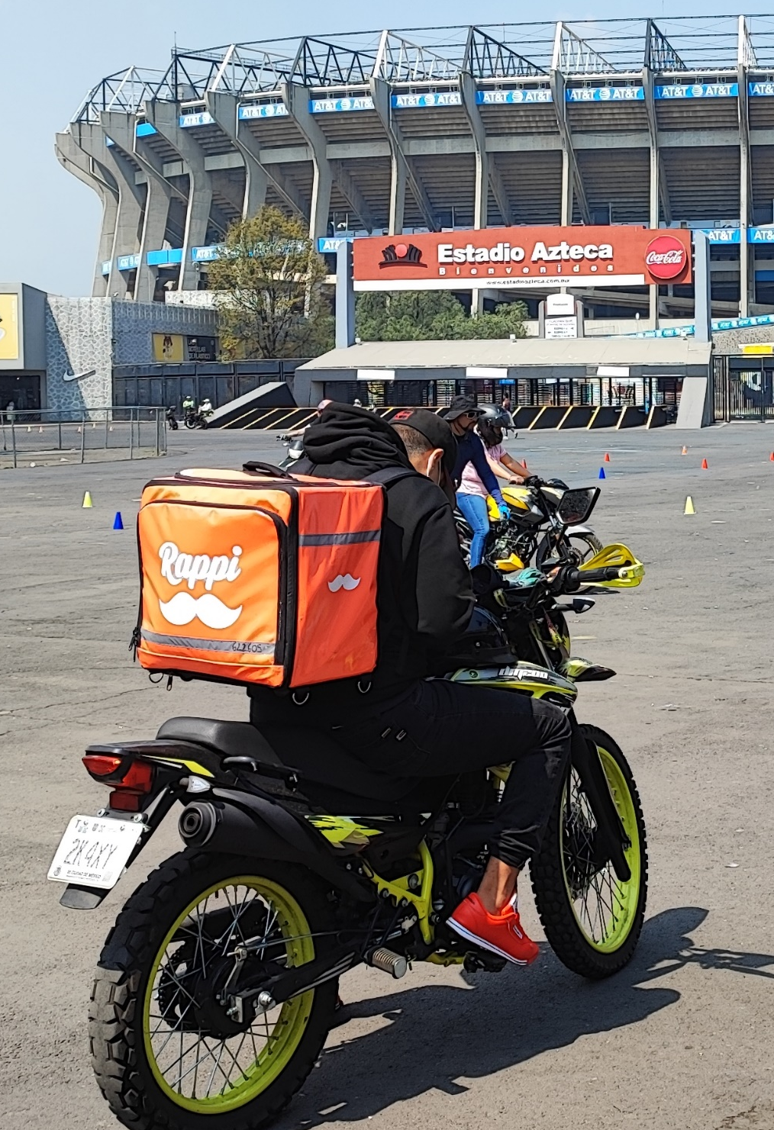
Perfil de riesgos de los motociclistas en Latinoamérica
 | Circulación | Determinantes sociales de la salud
Amenaza | Vías compartidas con buses y camiones Estado mecánico de las motocicletas Débil sistema de control Estado de la infraestructura Debilidades en el Transporte público | Condiciones de vivienda y trabajo Servicios de salud Vivienda Planificación Urbana
Vulnerabilidad | Ausencia de carrocería Resistencia a usar cascos y elementos de protección | Juventud Masculinidad hegemónica Desempleo (6.2%) Educación

Slide 8
Retos en la gestión la seguridad vial de los motociclistas en Latinoamérica
  Moto como herramienta de trabajo (formal o informal).
  Moto como vehículo familiar
  Falsa percepción de control sobre los riesgos en la vía
  Impopularidad del control
  Percepción de control
  Estado de las vías
  Pinturas
  Fisuras y huecos en el pavimento
  Falta de segregación
  Pacificación del tránsito
Usuarios seguros
Infraestructura segura
Vehículos seguros
Velocidades seguras
  Adopción de reglamentos técnicos
  Parque rodante obsoleto
  Inexistencia de incentivos de ascenso tecnológico
  Promoción de uso del casco
  Elementos de protección adicionales al casco
  Moto percibida como vehículo para correr
  Filtración en el tráfico
  Riesgo y velocidad como atributos para acceder a la moto
  Control en vía de velocidades
  Control a través de tecnología a bordo

Slide 10
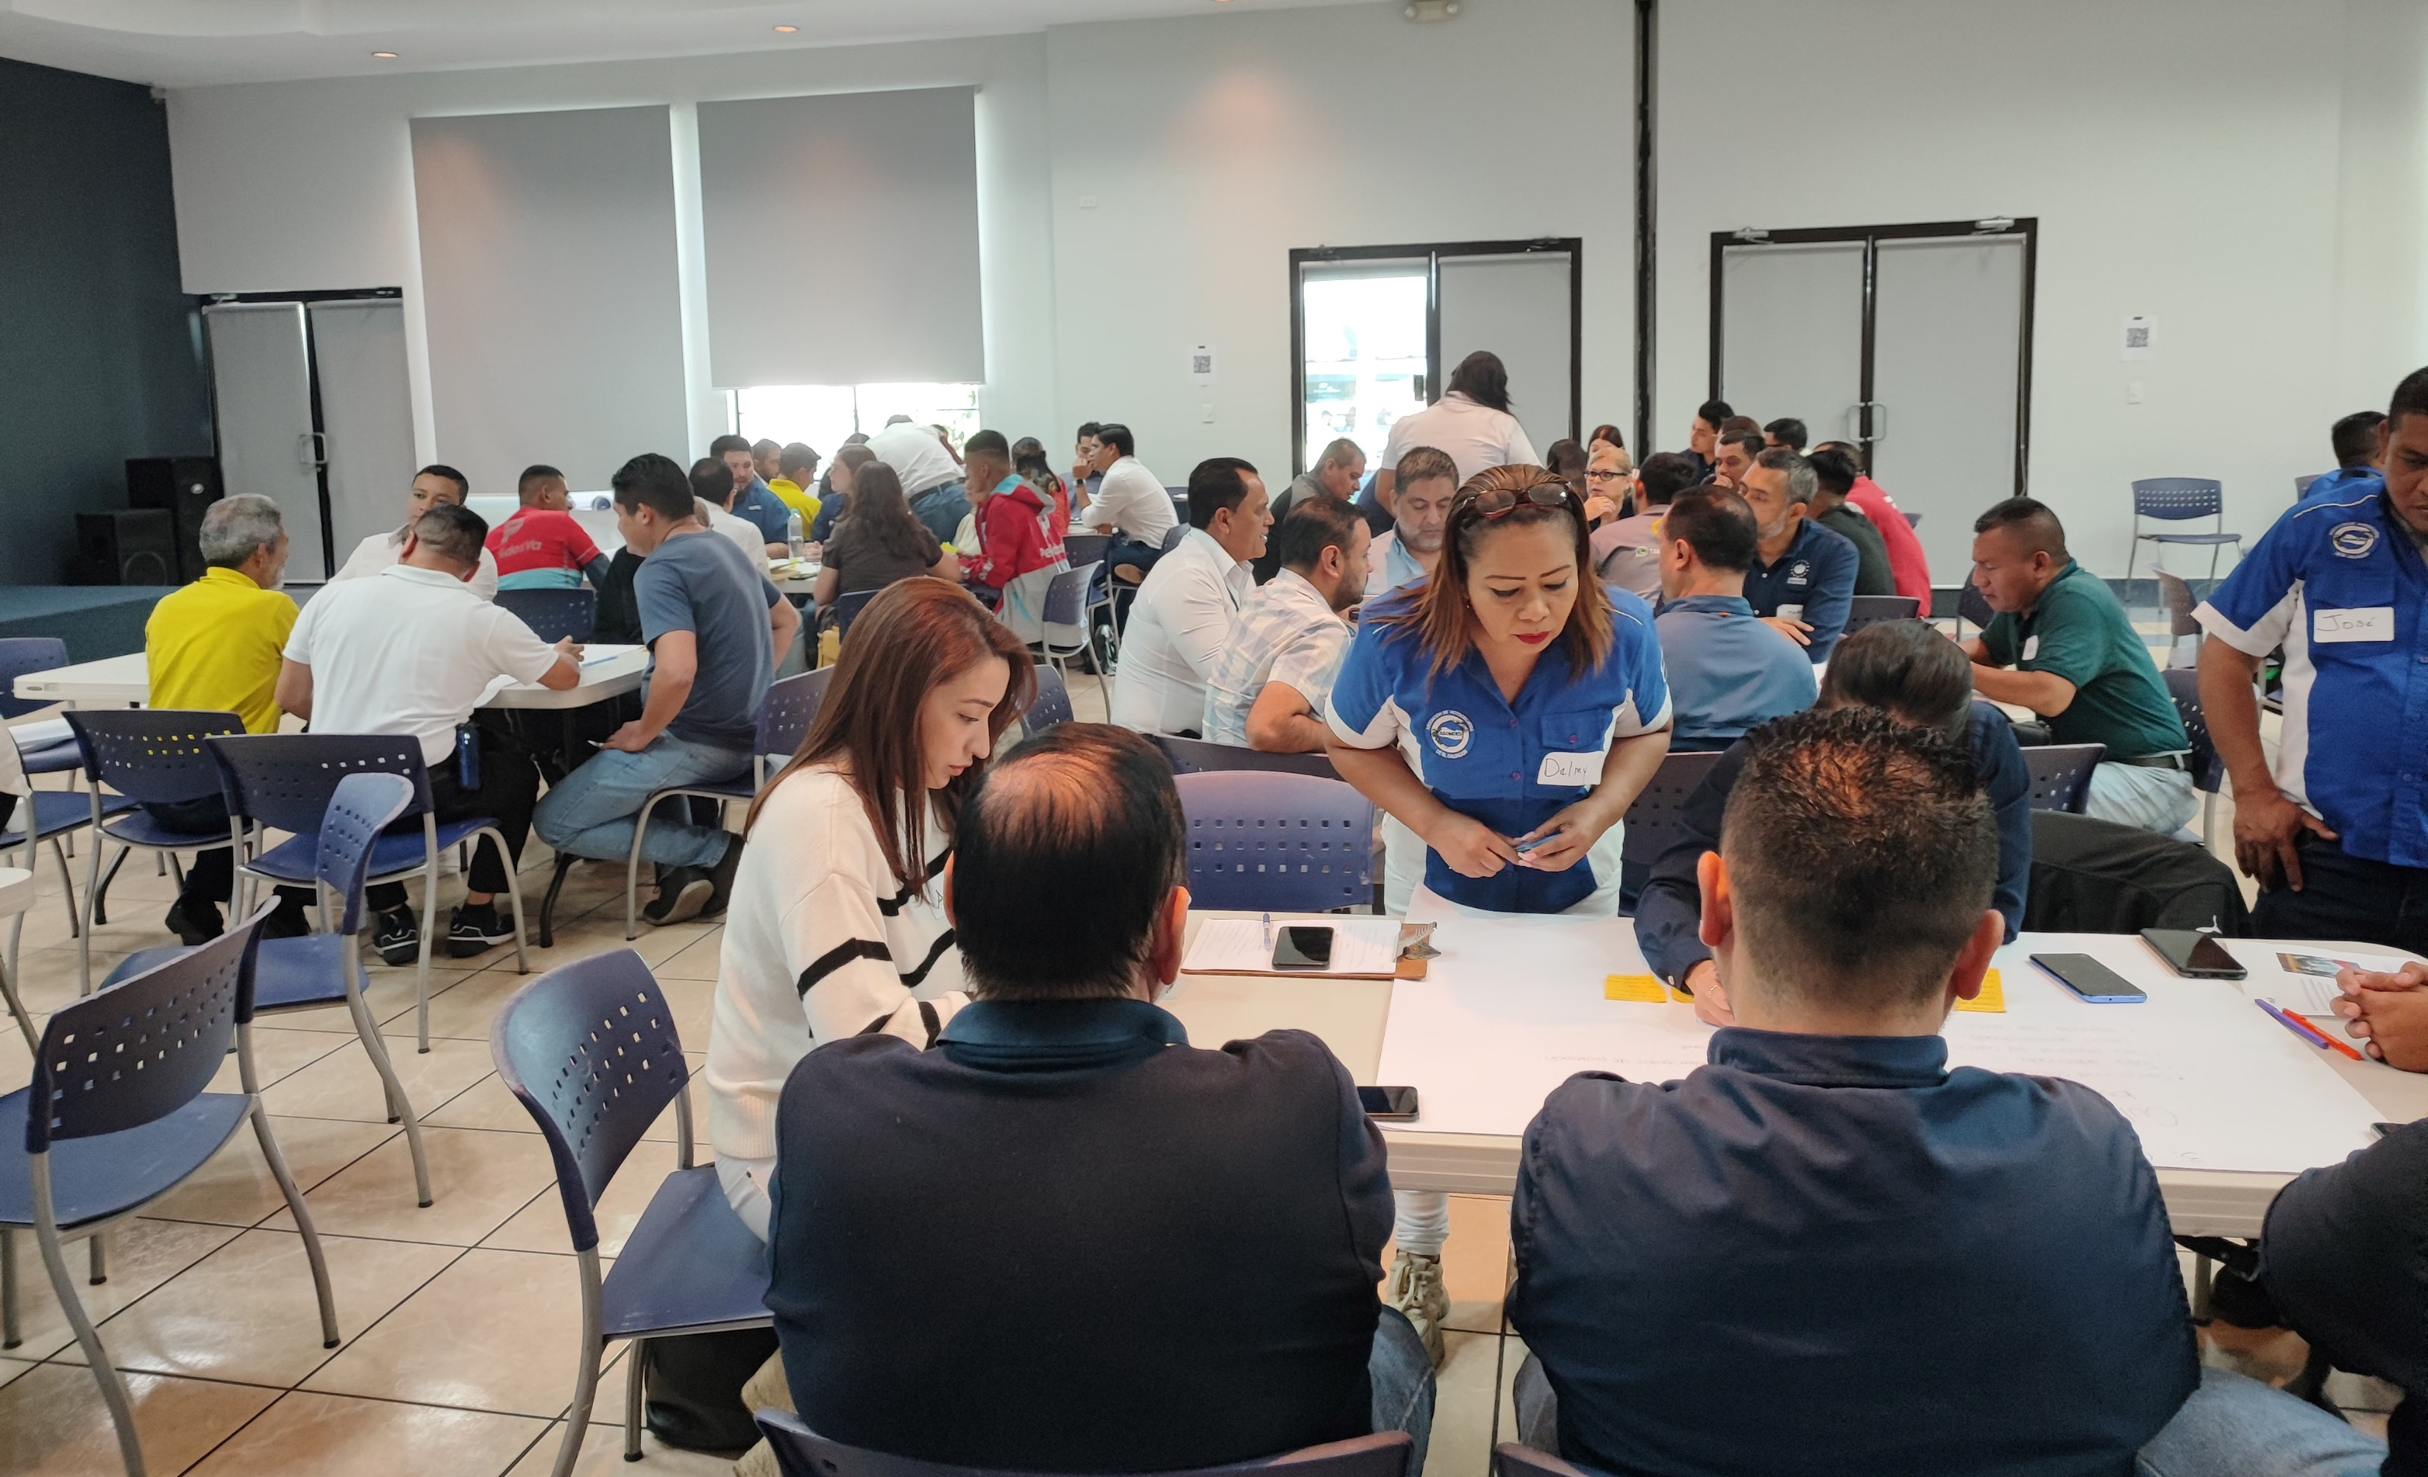
Buenas prácticas y recomendaciones

Slide 11
Política Pública – Planes de Seguridad Vial para motociclistas
65
Plan Metropolitano de Seguridad Vial para Motociclistas de Buenos Aires (2018 – II) | -
Plan de Seguridad Vial y del Motociclista 2017 – 2026 Bogotá
Plan de Seguridad Vial del Motociclista de El Salvador 2024 - 2030 | En formulación
61
56
57
50
46
53
29
2015 | 2016 | 2017 | 2018 | 2019 | 2020 | 2021 | 2022
196
171
157
149
148
129
132
130
2015 | 2016 | 2017 | 2018 | 2019 | 2020 | 2021 | 2022

Slide 12
Recomendaciones
Impacto
Resultado
Gestión
Campañas
Personas sensibilizadas
Operativos
Comparendos
Uso del casco
Excesos de velocidad
Maniobras peligrosas
Uso de luces encendidas (motos)
Muertes
lesiones
Formulación con participación permanente de los Stakeholders
Análisis de competencias y de área de influencia
Motociclistas son los protagonistas del Plan
Menos es más. La cantidad de acciones no garantiza calidad en el Plan
Articulación con otros instrumentos de política pública
Articulación con los ODS
Medir indicadores intermedios
Incluir indicadores de impacto
Es fundamental contar con acciones de impacto a corto plazo, y en paralelo, acciones a mediano y largo plazo

Slide 13

Conocimientos
Comportamiento NO se cambia solo con educación.
Comportamiento NO se cambia solo con campañas.
Las campañas y la educación mal enfocada PUEDEN ser perjudiciales.
Habilidades y destrezas
Percepciones
Errores
Incentivos

Slide 14

Usuarios seguros – Control y percepción de control

Slide 15
Usuarios seguros – Detección automática y semiautomática de infracciones

Slide 16
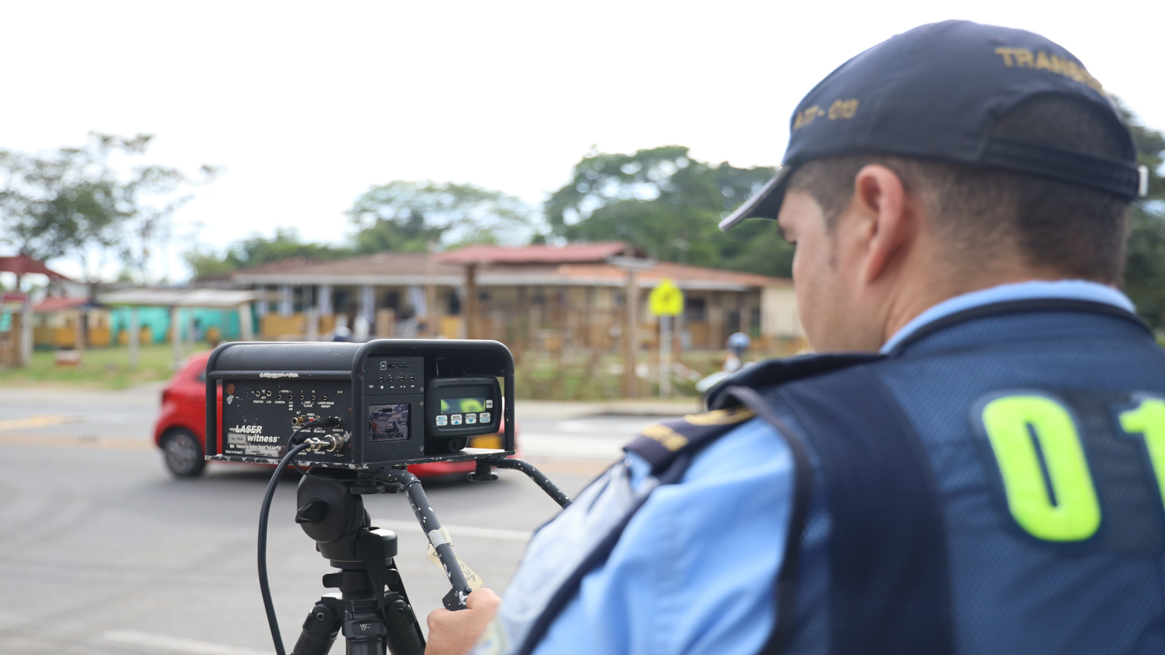
Usuarios seguros – Detección automática y semiautomática de infracciones
Según estudios internacionales, la instalación de cámaras de velocidad mostró una reducción de 20% en choques, 15% en choques con lesionados y 51% en choques con muertos.
(De Ceunynck, T. (2017), Installation of section control & speed cameras, European Road Safety Decision Support System, developed by the H2020 project SafetyCube.

Slide 17
Detección automática y semiautomática de infracciones - Retos
Cédula Azul o Cédula de Autorizado para conducir - ARGENTINA
Obligatoriedad de informar a la autoridad quien está conduciendo el vehículo
Instalación objetiva
Objetivo es disuadir, no recaudar
En la mayoría de los casos NO SON ATRACTIVAS POLITICAMENTE
Idenficación del infractor resulta inviable en el caso de motociclistas
Solidaridad propietario - infractor
Se detecta una infracción en una motocicleta de Patente ABC - 123
El propietario informa quien de los autorizados para conducir era el conductor
Si no es ninguno, se genera infracción por conducir sin estar autorizado

Slide 18
Recomendaciones para usuarios más seguros
Licenciamiento
Licenciamiento. Implementación de prueba teórico – práctica
Programas para acceder a la licencia de conducción en las regiones rurales.
Intervenciones integrales
Implementación de incentivos.
Sistema sancionatorio fuerte.
Campañas que integren educación y control.

Slide 19
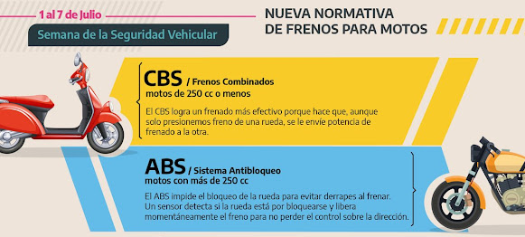
Motocicletas más seguras
La inexistencia de reglamentos técnicos ha generado históricamente, que las motocicletas que se comercializan en LAC sean de menores especificaciones que las de otras partes del mundo.
Etapa​ | Criterio de clasificación ​ | Equipamiento​ | Tiempo de Implementación​
1​ | 50 < Cilindrada < 150​ 4kW < Pot. Eléctrica ≤ 11kW​ | ABS o CBS​ | 36 meses después desde la publicación de la resolución.​
 | Cilindrada ≥ 150​ Pot. Eléctrica > 11kW​ | ABS​
2​ | 50 < Cilindrada ≤ 125​ 4kW < Pot. Eléctrica ≤ 11kW​ | ABS o CBS​ | 54 meses después desde la publicación de la resolución.​
 | Cilindrada > 125​ Pot. Eléctrica > 11kW​ | ABS​
Colombia
Nuevas motocicletas
Frenos ABS
Frenos CBS
Retos
Periodos de implementación
Apoyo de la sociedad civil.
Argentina
Parque actual
Retos
Programas de ascenso tecnológico
Articulación con sector ambiente para tecnologías más limpias y también más seguras

Slide 20
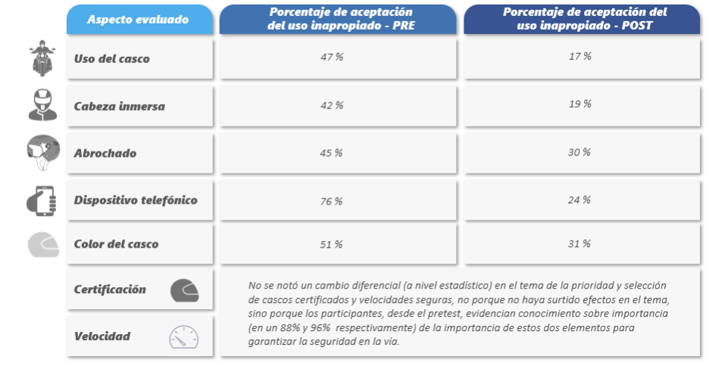
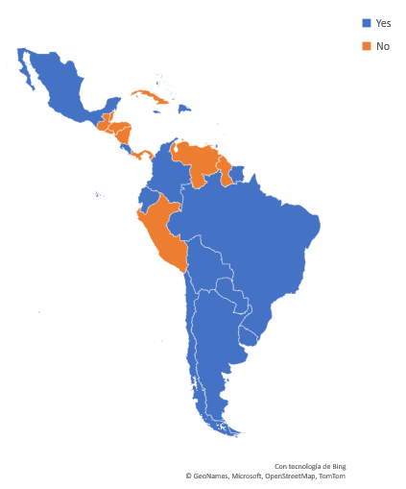
Cascos y elementos de protección
Retos:
Adopción de reglamentos técnicos para garantizar condiciones técnicas mínimas
Promoción de elementos de protección adicionales al casco, especialmente para quienes usan la moto como herramienta de trabajo.
Caso de éxito: Entrega de cacos Ultraventilados en Colombia

Slide 21
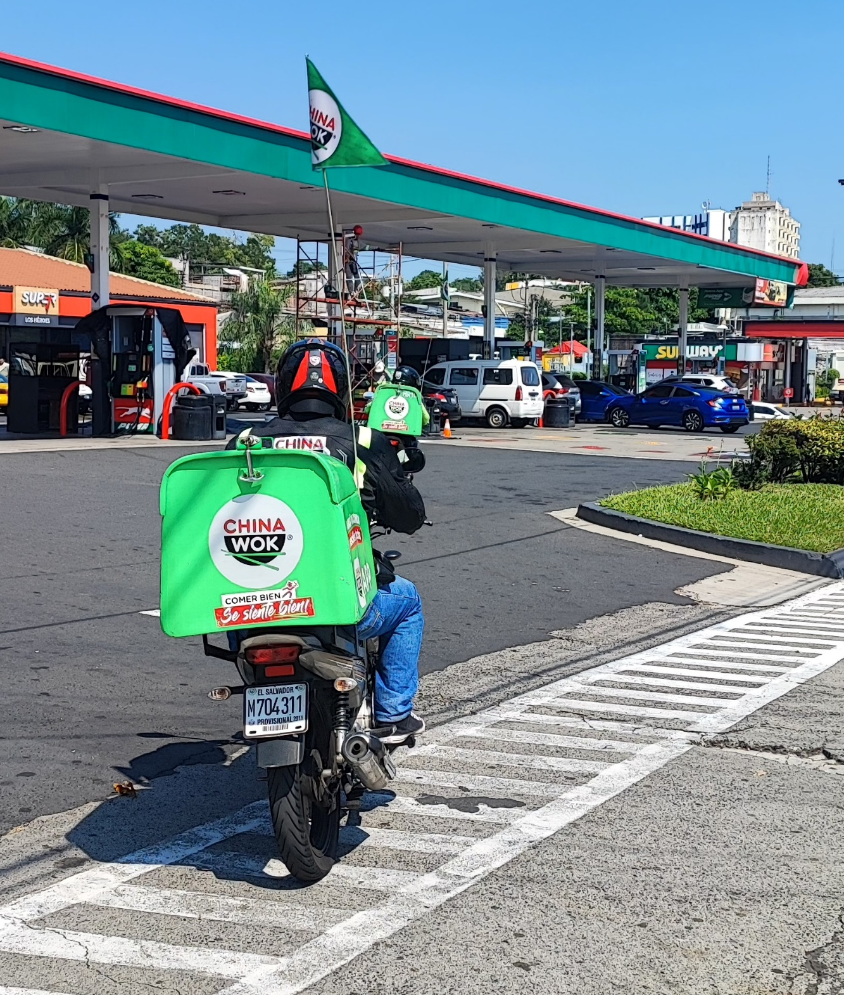
Seguridad vial laboral
En El Salvador, el 80% de motociclistas manifiesta que usa la moto como herramienta de trabajo.
En Colombia, en promedio 1 de cada 3 motociclistas manifiesta usarla como herramienta de trabajo. NO obstante, hay ciudades con una participación del 90%.
Recomendaciones
Recomendaciones y buenas prácticas
Protocolo de trabajo en moto – Colombia
Uso de herramientas IoT para monitoreo de conductas de riesgo
Seguimiento a empresas y plataformas
Estudios de Medicina Preventiva
Prohibición de incentivos perversos
Dotación de elementos de protección personal
Planes Estratégicos de seguridad vial

Slide 22
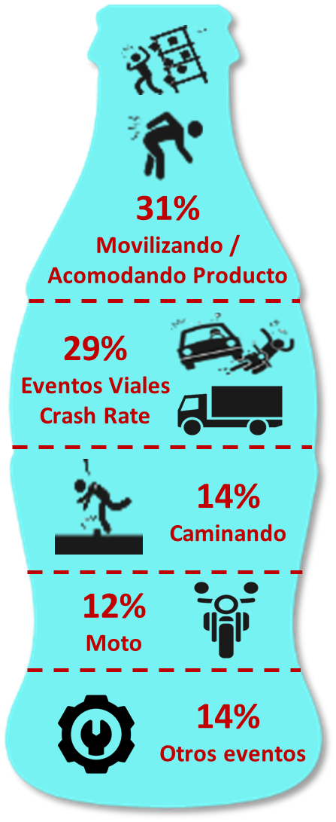
TIR: TASA DE ACCIDENTALIDAD EN PROCESO COMERCIAL
-84%
LTIR: TASA DE SEVERIDAD DE ACCIDENTES EN PROCESO COMERCIAL
-86%

Slide 23
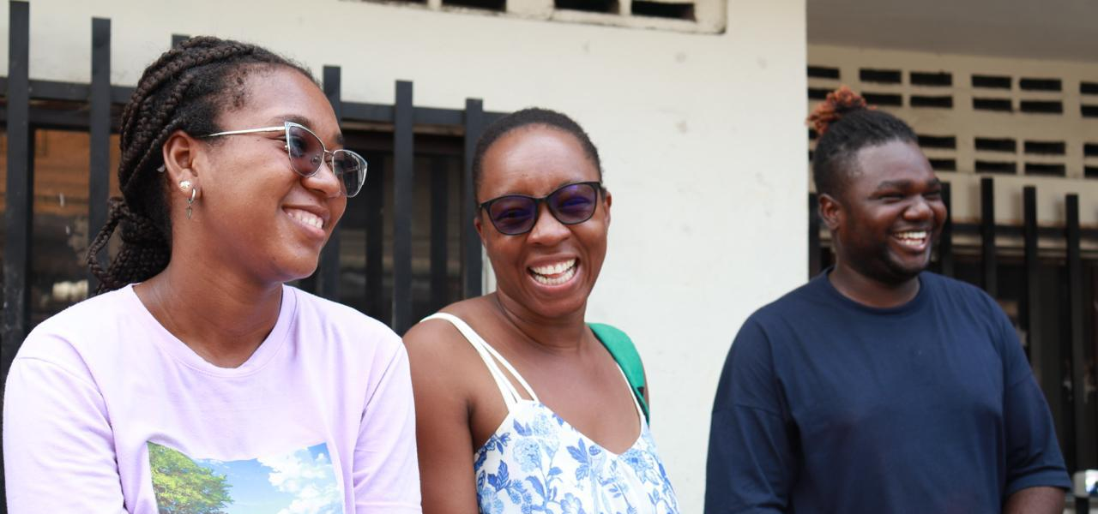
Conclusiones
SI es posible lograr tener reducciones
Todas las acciones se deben medir y monitorear en cifras de reducción y en cambio en indicadores observacionales
Los países de LAC tenemos muchos aspectos en común, donde podemos generar intercambios de conocimiento permanentes entre países y sector empresarial.

Slide 24
MUCHAS GRACIAS!
Jorge Luis Riveros Rodríguez
gerencia@ukanconsultores.com

